Slide 1

Linguagem de Programação II Aula 08 – Encapsulamento
Paulo Viniccius Vieira
paulo.vieira@faculdadeimpacta.com.br
Notes:
Olá pessoal.
nesta aula vamos aprender o que é programação orientada a objetos.

Slide 2
Pilares da POO
A POO se baseia em 4 pilares:
Abstração
Processo de representar entidades do mundo real
Encapsulamento
Adiciona segurança à aplicação
Herança
Facilita o reuso do código
Polimorfismo
Adicionam a possibilidade de alteração no funcionamento interno de objetos
Notes:
Antes de falarmos sobre a POO, vamos falar um pouco sobre paradigmas de programação.
Paradigmas de programação são diferentes formas de desenvolver um código.
Existem vários tipos de paradigmas de programação.
Entre eles o paradigma estruturado, o paradigma funcional e o paradigma orientado a objetos.
Vamos falar um pouco sobre cada um deles.

Slide 3
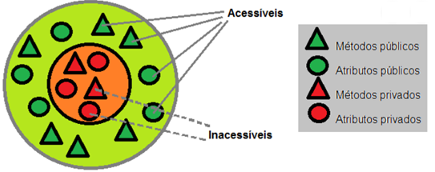
Encapsulamento
Encapsulamento diz respeito à proteção dos atributos ou métodos de uma classe
Em Python, ao aplicar o conceito de encapsulamento, os atributos e métodos podem ser:
Públicos
Privados
Notes:
Antes de falarmos sobre a POO, vamos falar um pouco sobre paradigmas de programação.
Paradigmas de programação são diferentes formas de desenvolver um código.
Existem vários tipos de paradigmas de programação.
Entre eles o paradigma estruturado, o paradigma funcional e o paradigma orientado a objetos.
Vamos falar um pouco sobre cada um deles.

Slide 4
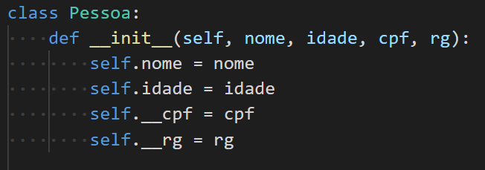
Encapsulamento
Atributos ou métodos com nomes iniciados por dois sublinhados são privados e todas as outras formas são públicas
Atributos privados começam com dois sublinhados __
Notes:
Antes de falarmos sobre a POO, vamos falar um pouco sobre paradigmas de programação.
Paradigmas de programação são diferentes formas de desenvolver um código.
Existem vários tipos de paradigmas de programação.
Entre eles o paradigma estruturado, o paradigma funcional e o paradigma orientado a objetos.
Vamos falar um pouco sobre cada um deles.

Slide 5
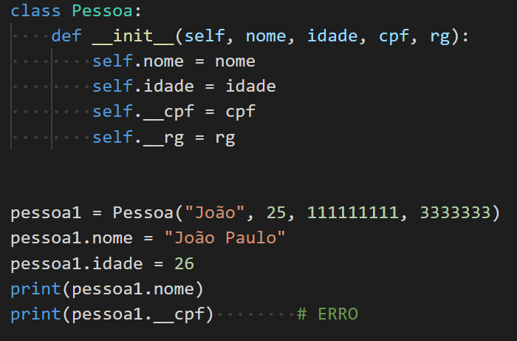
Encapsulamento
Os atributos ou métodos privados não podem ser acessados fora da classe.
Notes:
Antes de falarmos sobre a POO, vamos falar um pouco sobre paradigmas de programação.
Paradigmas de programação são diferentes formas de desenvolver um código.
Existem vários tipos de paradigmas de programação.
Entre eles o paradigma estruturado, o paradigma funcional e o paradigma orientado a objetos.
Vamos falar um pouco sobre cada um deles.

Slide 6
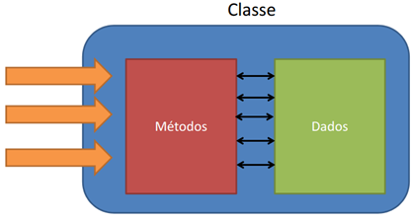
Encapsulamento
Os atributos e métodos privados de uma classe ficam ocultos do restante da aplicação
Para permitir o acesso é necessário criar métodos públicos que acessam os atributos privados
Métodos Públicos
Atributos Privados
Notes:
Antes de falarmos sobre a POO, vamos falar um pouco sobre paradigmas de programação.
Paradigmas de programação são diferentes formas de desenvolver um código.
Existem vários tipos de paradigmas de programação.
Entre eles o paradigma estruturado, o paradigma funcional e o paradigma orientado a objetos.
Vamos falar um pouco sobre cada um deles.

Slide 7
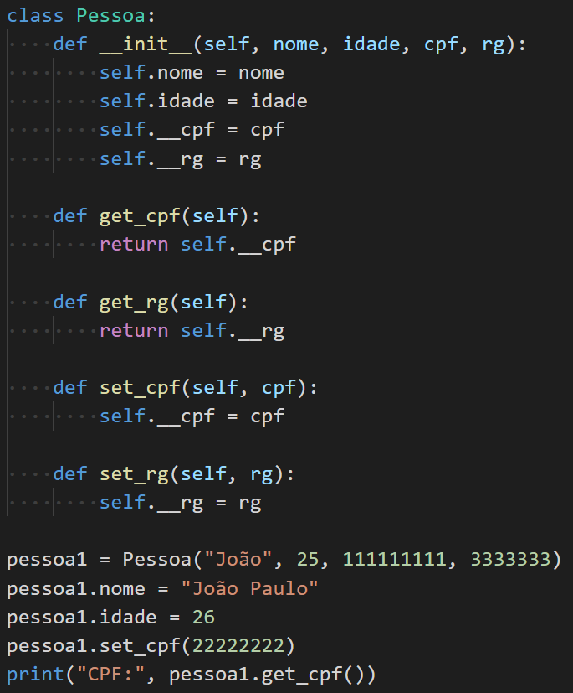
Encapsulamento
Métodos get
retorna valor do atributo
Métodos set
Altera o valor do atributo

Slide 8
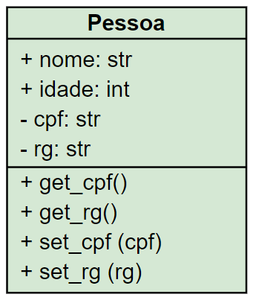
Encapsulamento
Representação no Diagrama de Classes
O símbolo + representa um atributo ou método público
O símbolo - representa um atributo ou método privado

